Slide 1


Slide 2
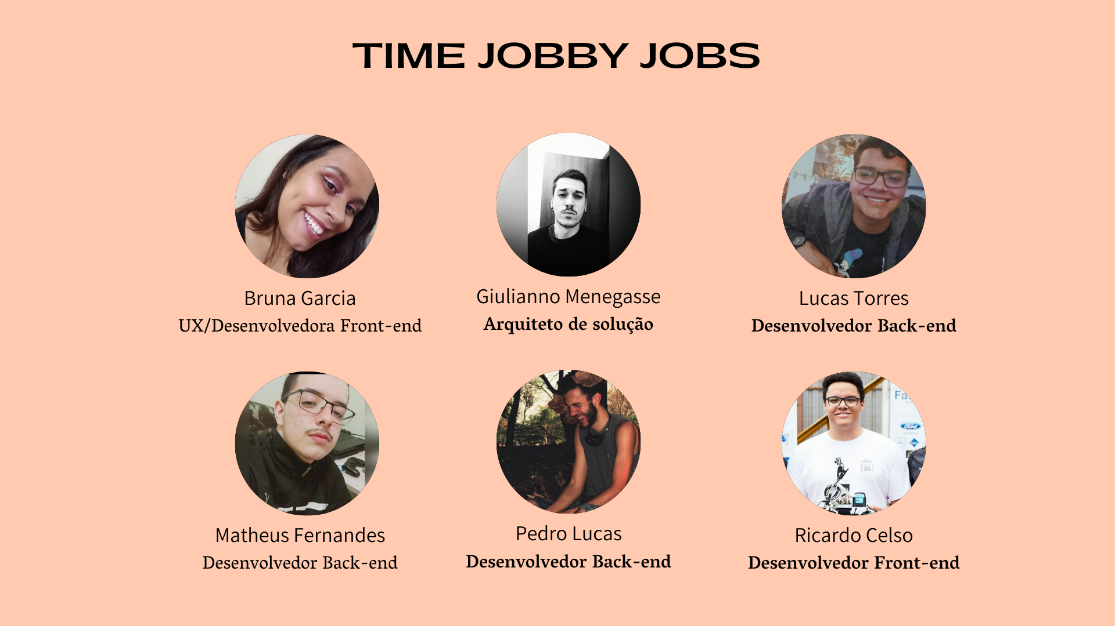

Slide 3


Slide 4
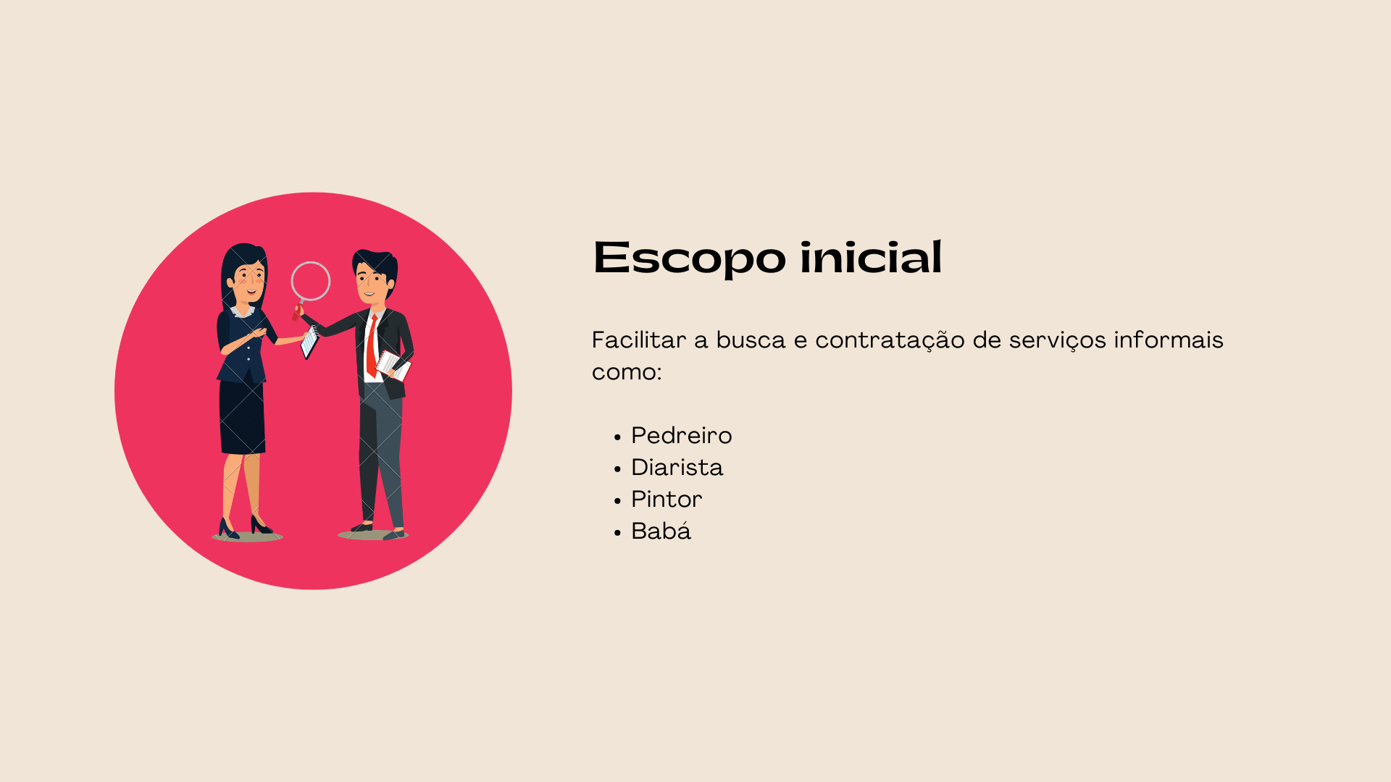

Slide 5
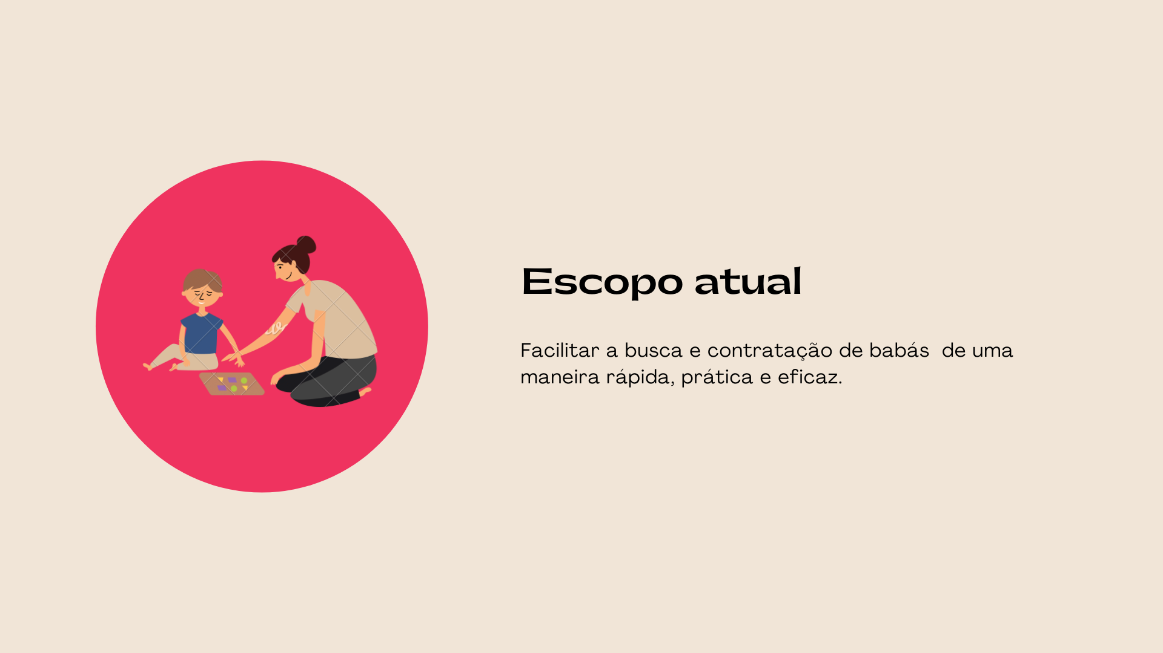

Slide 6

Sprint 3
Semana 1
Semana 2
Semana 3
Semana 4
Semana 5
02/11
09/11
16/11
Integração com a assistente virtual
30/11
Integração das tela com as APIS e máscara de campos
Desenvolvimento de filtros de pesquisas com APIS
Teste de aplicação
30/11
Teste integrado
Projeto finalizado
Teste integrado

Slide 7


Slide 8
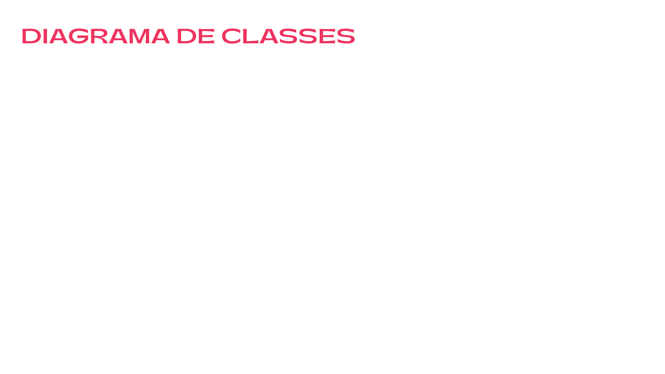
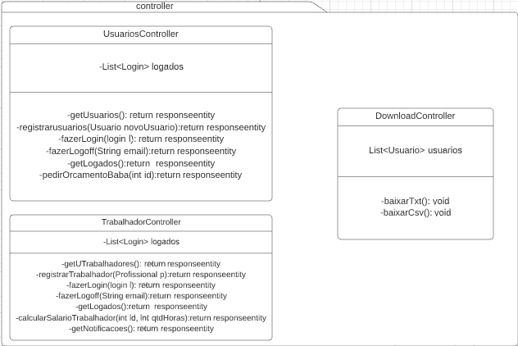

Slide 9
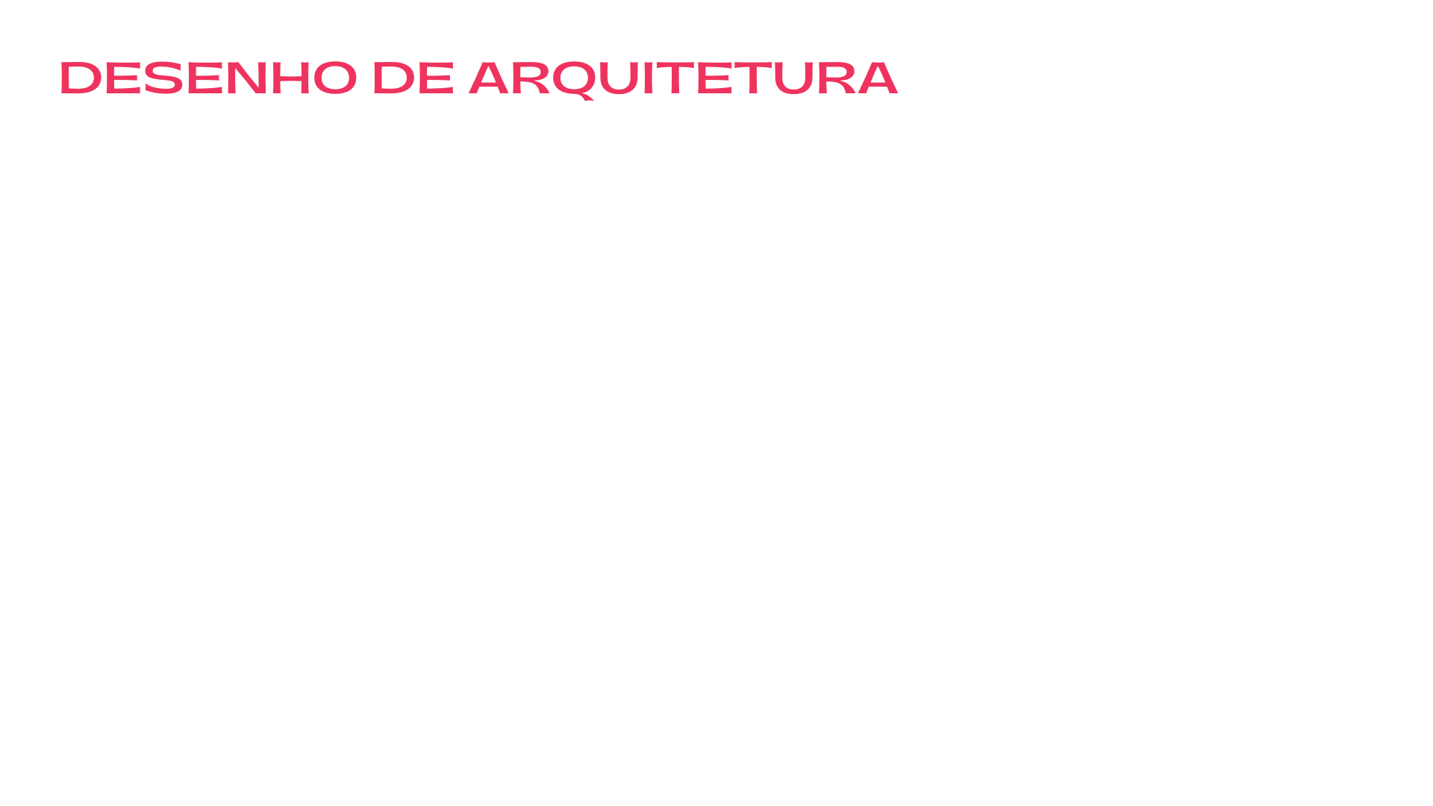
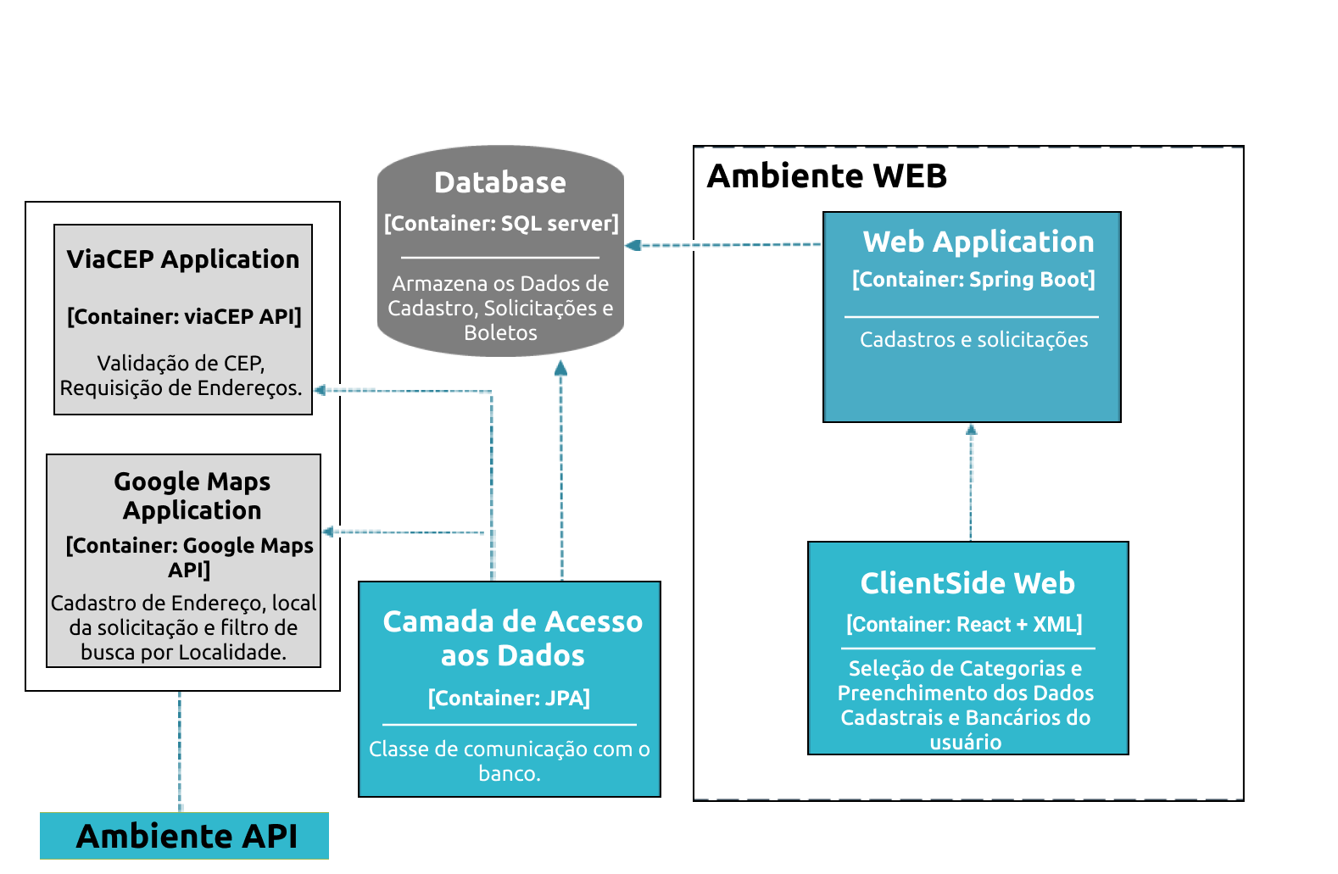

Slide 10
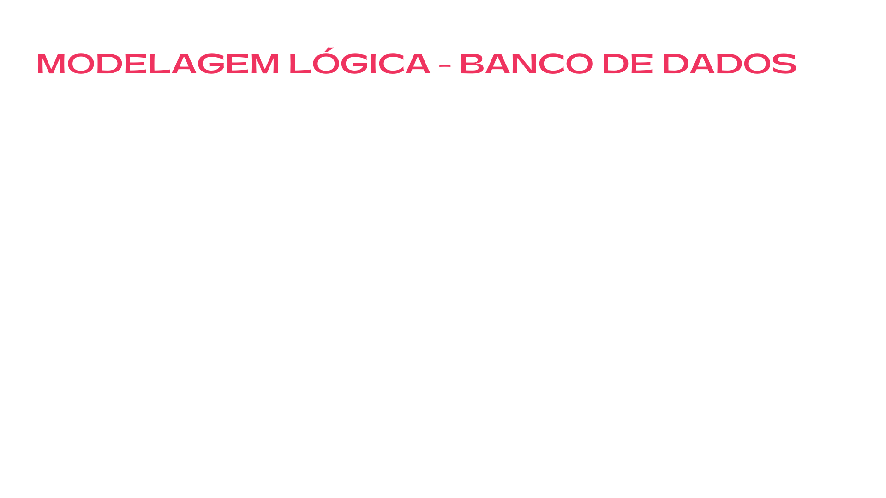
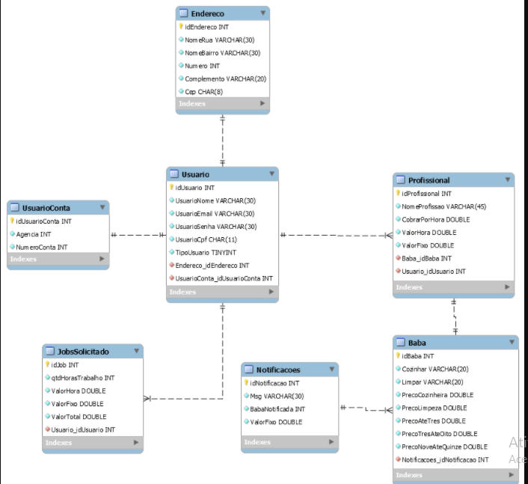

Slide 11

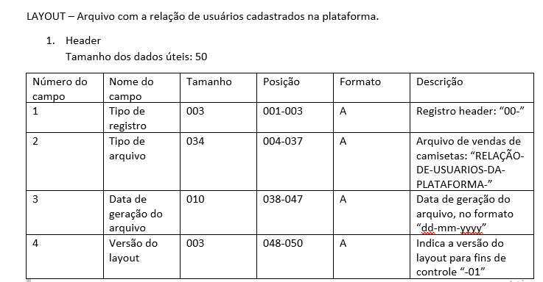
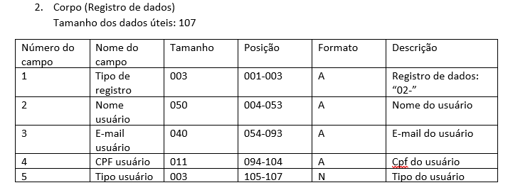
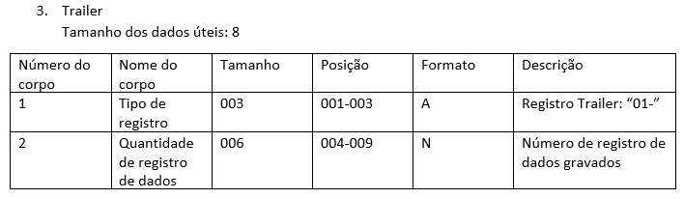

Slide 12


Slide 13
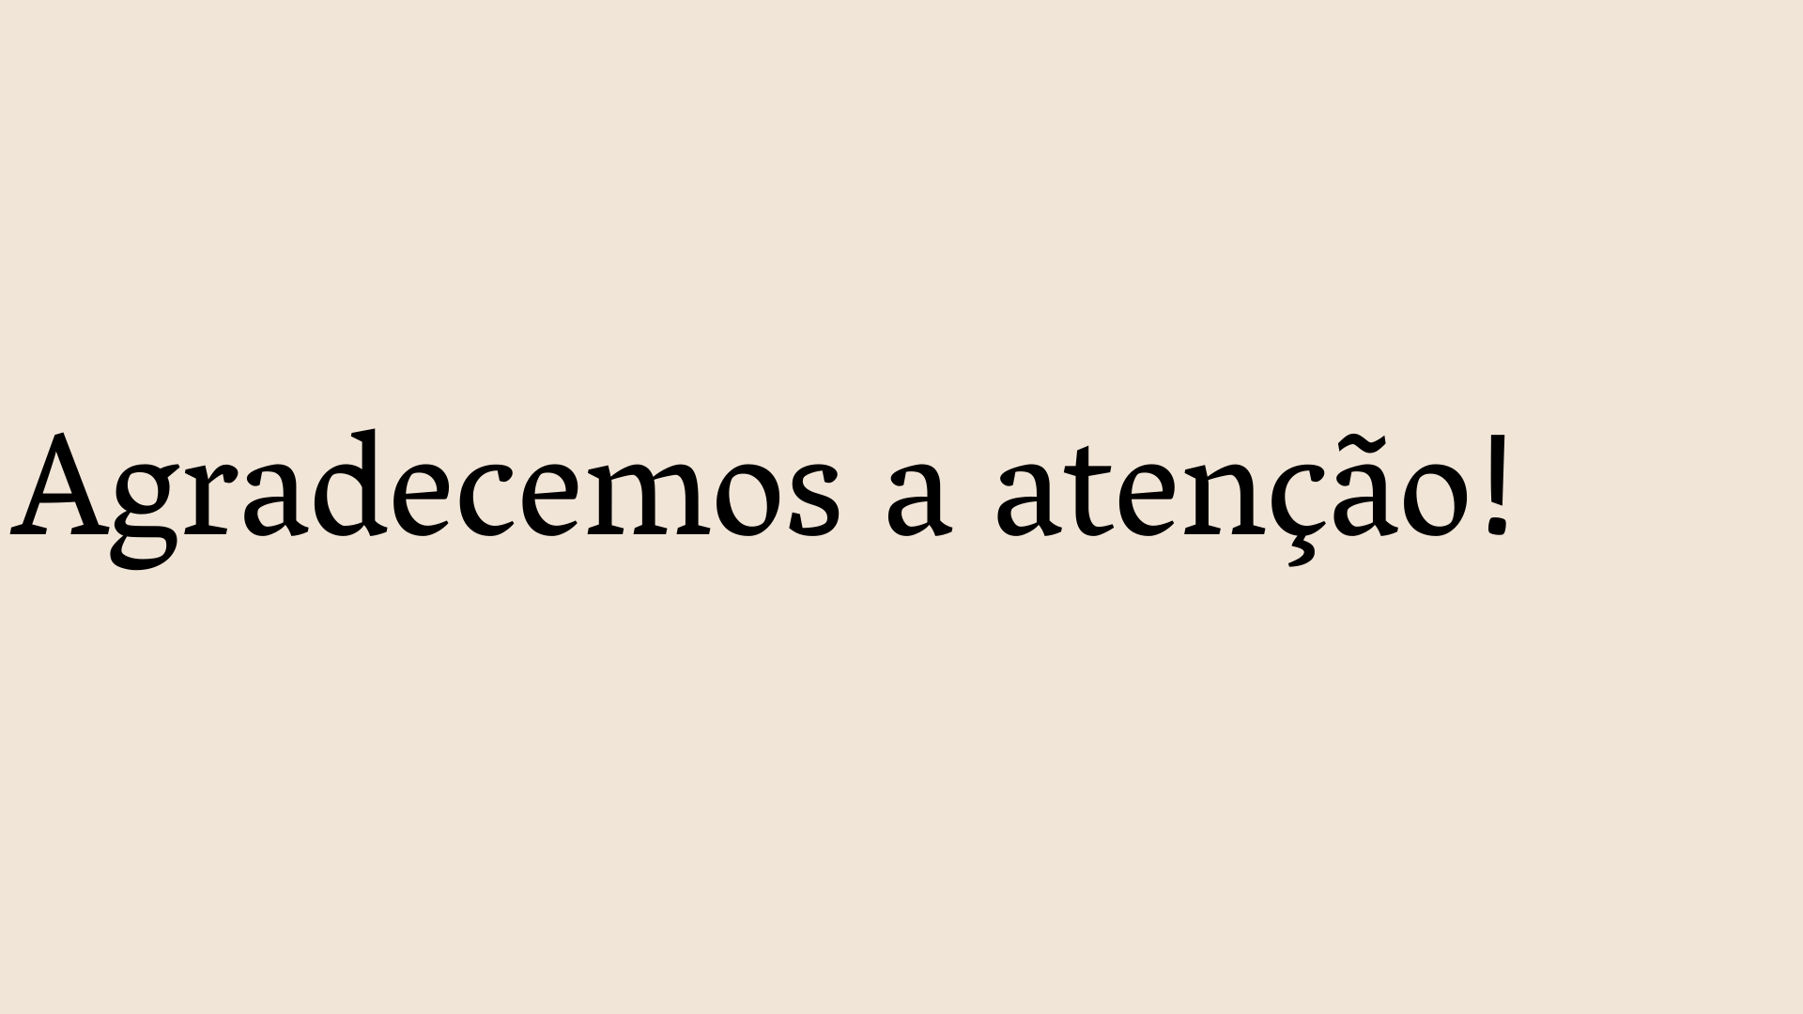

Slide 14
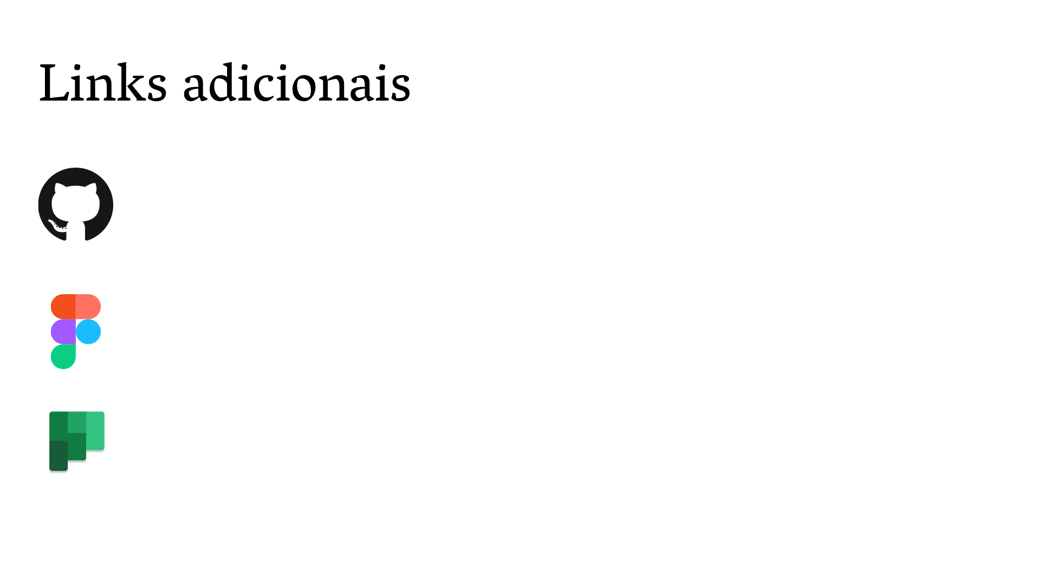
https://github.com/BandTec/20201-3adsa-grupo9
https://www.figma.com/file/afkGIVHP6K6WnsOdMm1XDG/Jobby-Jobs?node-id=526%3A0
https://tasks.office.com/bandtec.com.br/Home/PlanViews/YJ8lhO2180mamIlaZWr12WQAF5kJ?Type=PlanLink&Channel=Link&CreatedTime=637393149140190000

Slide 15
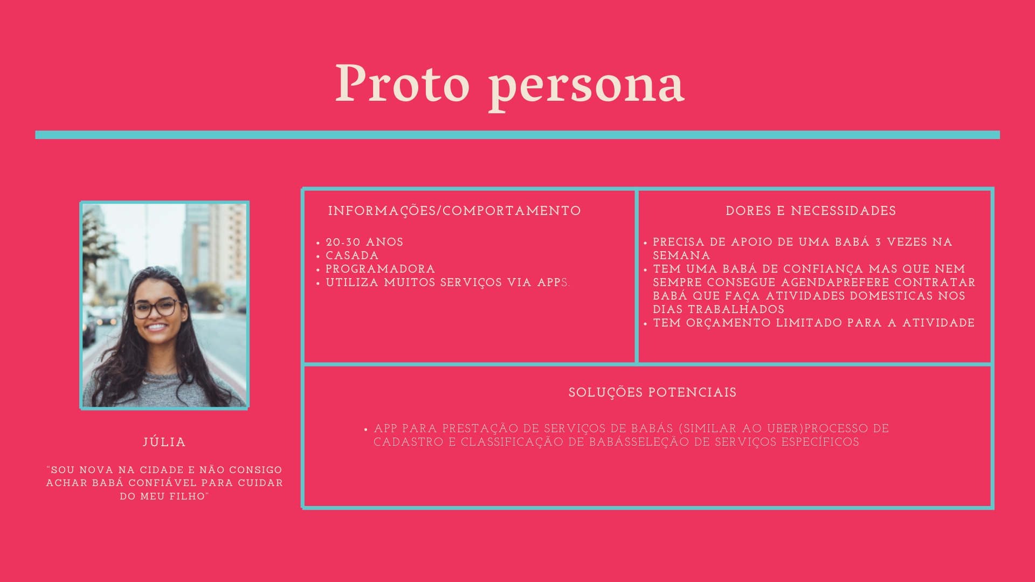

Slide 16
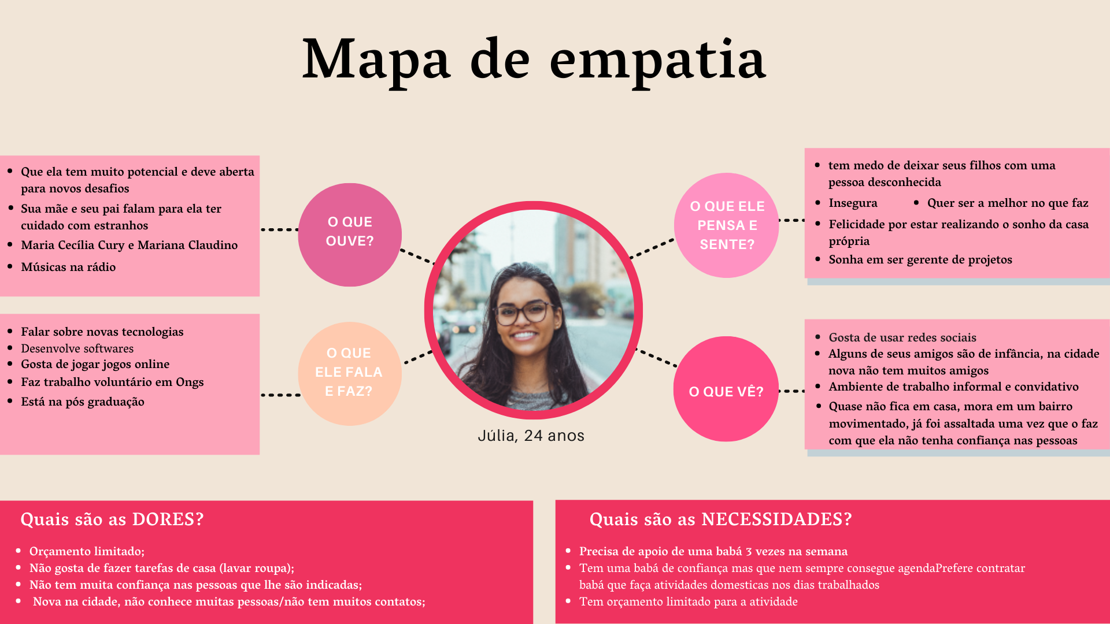

Slide 17
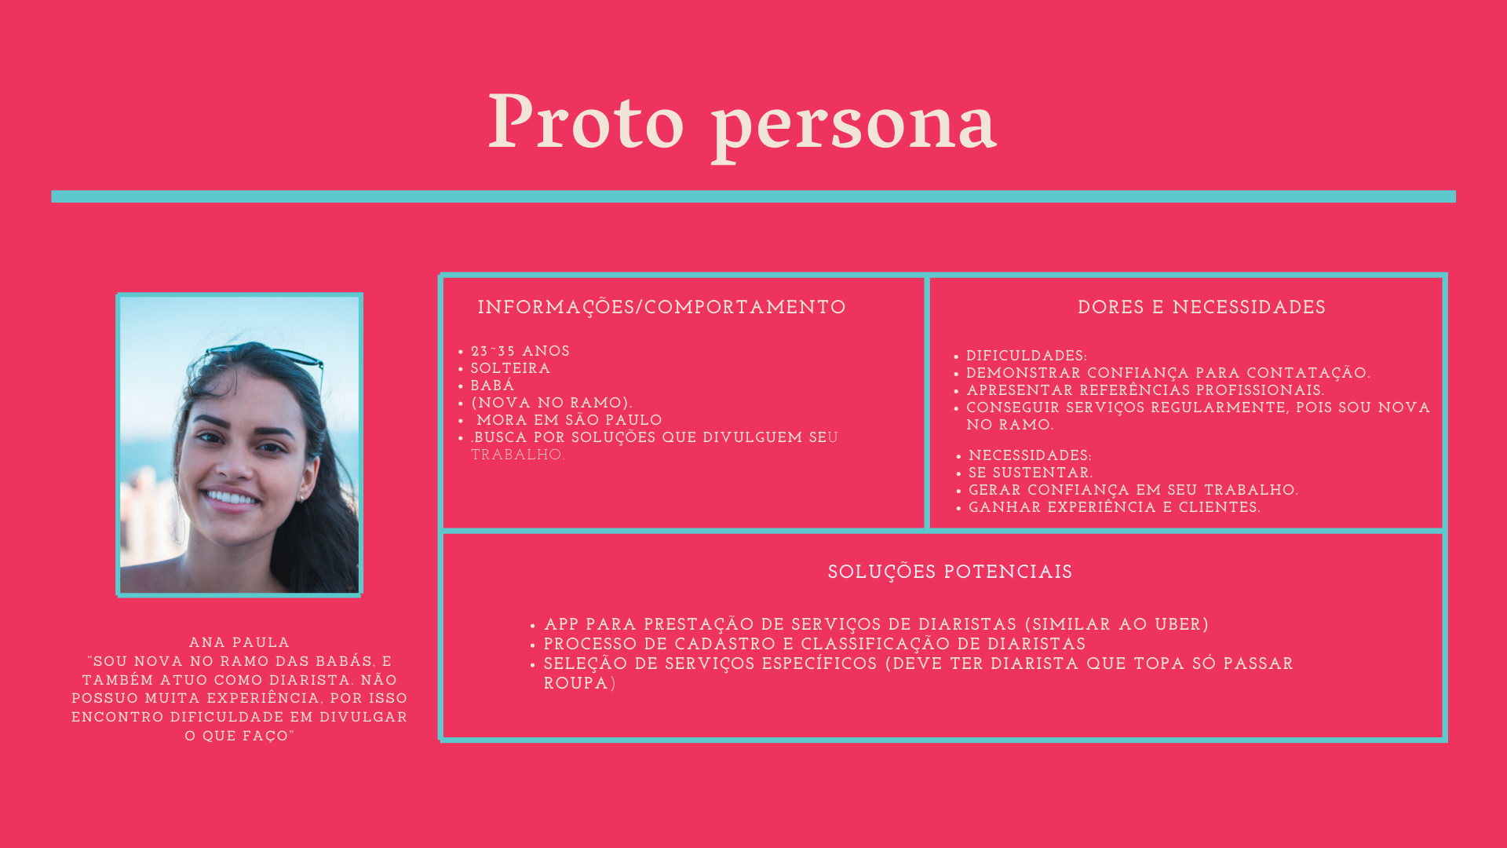

Slide 18
